Slide 1

PŽP pro VS - úvod
Systém, prameny a vtah k jiným odvětvím
Právo na příznivé ŽP
JUDr. Jiří Vodička, Ph.D 16. 09. 2022
PrF MUNI

Slide 2

Osnova
Obecné informace do předmětu (a života)
Právo ŽP
Pojmy, vývoj, systematizace
Prameny
Principy
Ústavní základy

Slide 3
Obecné informace
16. 9. 2022
1. téma: Právo životního prostředí – české, unijní, mezinárodní systém, prameny, vztah k jiným právním odvětvím. Právo na příznivé životní prostředí a na informace o životním prostředí.
2. téma: Veřejná správa na úseku ochrany životního prostředí (systém, subjekty, vzájemné vztahy, vztahy k dalším subjektům, formy činnosti).
21. 10. 2022
3. téma: Posuzování vlivů záměrů a koncepcí na životní prostředí.
4. téma: Ochrana životního prostředí v procesech podle stavebního zákona.
2. 12. 2022
5. téma: Integrované povolování (IPPC). Účast veřejnosti na ochraně životního prostředí.
6. téma: Odpovědnost v právu životního prostředí (s důrazem na správněprávní odpovědnost).

Slide 4

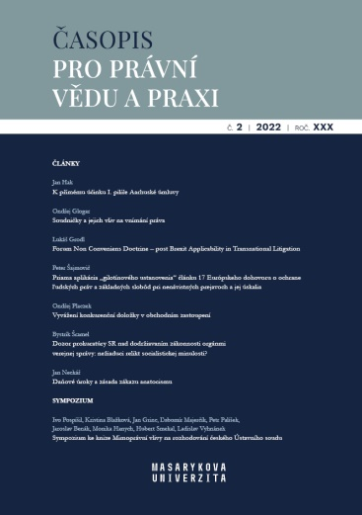

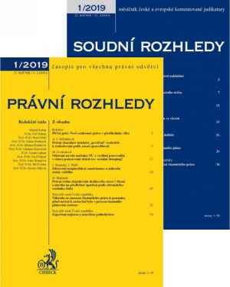

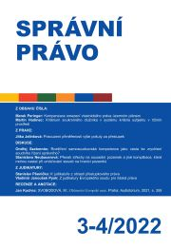
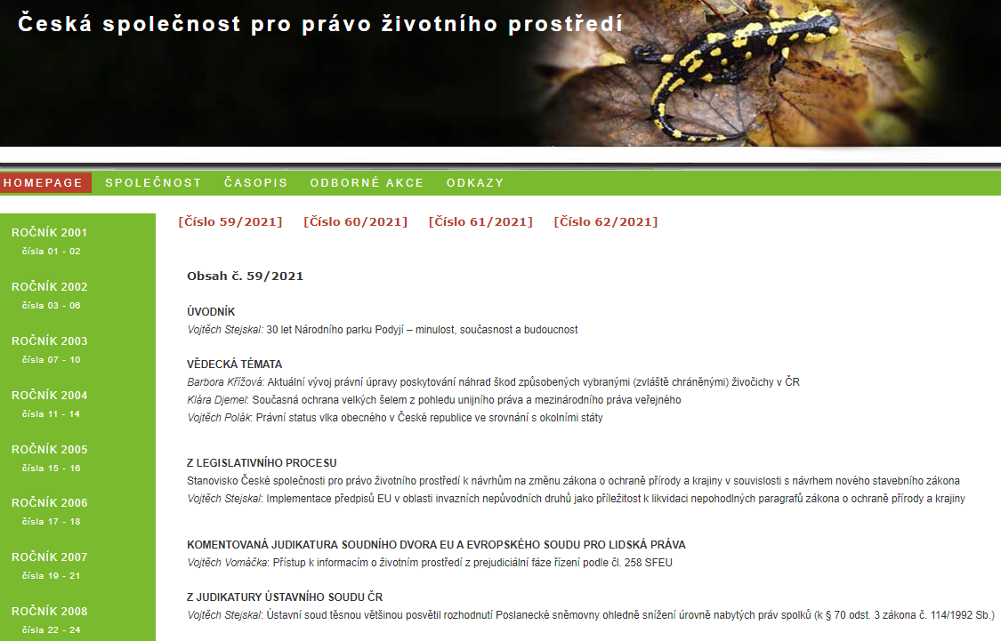
Obecné informace a kde je hledat
https://discovery.muni.cz/
Seznam EIZ
Univerzitní repozitář (muni.cz)
Notes:
Česká společnost pro právo životního prostředí (cspzp.com)
Správní právo - Ministerstvo vnitra České republiky (mvcr.cz)
Časopis pro právní vědu a praxi (muni.cz)

Slide 5



Obecné informace a kde je hledat
Spousta knih v režimu Open-Access!

Slide 6
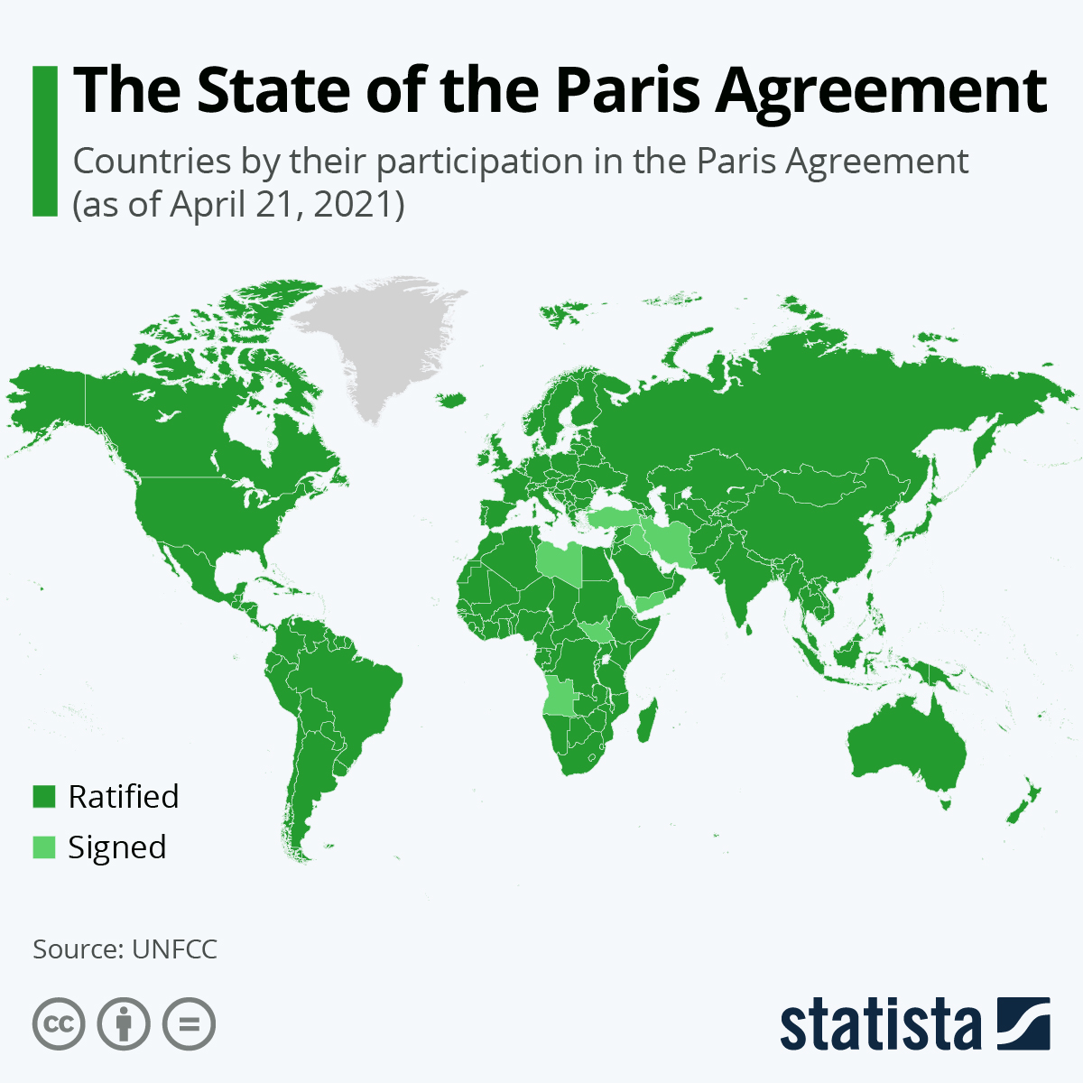
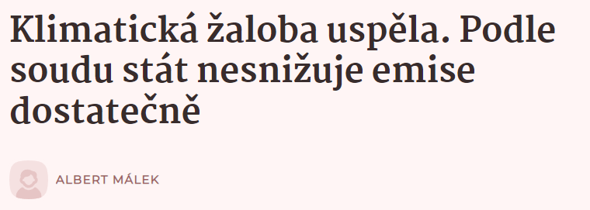
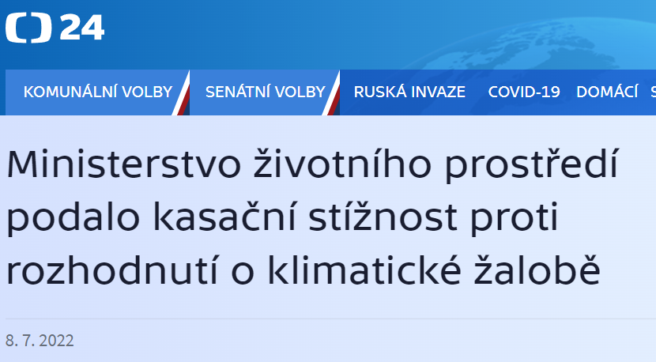
Právo ŽP
Zpráva o stavu ŽP (MŽP) + Státní politika ŽP (MŽP)
Velké téma změna klimatu
Problémy v ŽP
Rotoucí výdaje na ochranu ŽP
Stav průměrný
„Mladý“ právní obor
Podceňovaný obor
Mezinárodní přesahy
AG Sharpstone:
„the fish cannot go to court“
Notes:
https://www.cenia.cz/wp-content/uploads/2022/05/Zprava_o_ZP_CR_2020_CZ.pdf
https://www.mzp.cz/cz/statni_politika_zivotniho_prostredi

Slide 7

Právo ŽP – předmět, metoda
Společenské vztahy, jejichž objektem je životní prostředí
Zákon č. 17/1992 Sb., o životním prostředí
Veřejnoprávní metoda x Soukromoprávní metoda
Veřejnoprávní metoda se soukromoprávními prvky
soukromé p.
X
veřejné p.

Slide 8
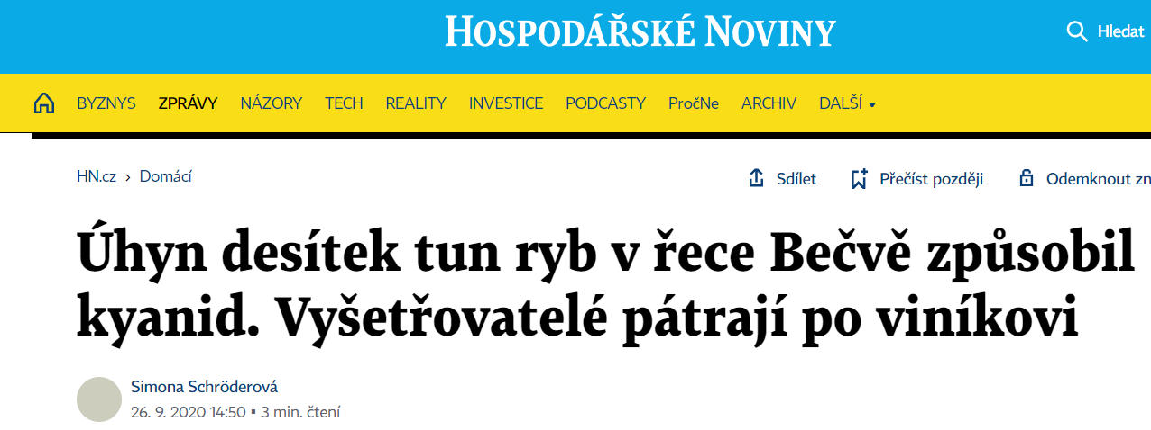
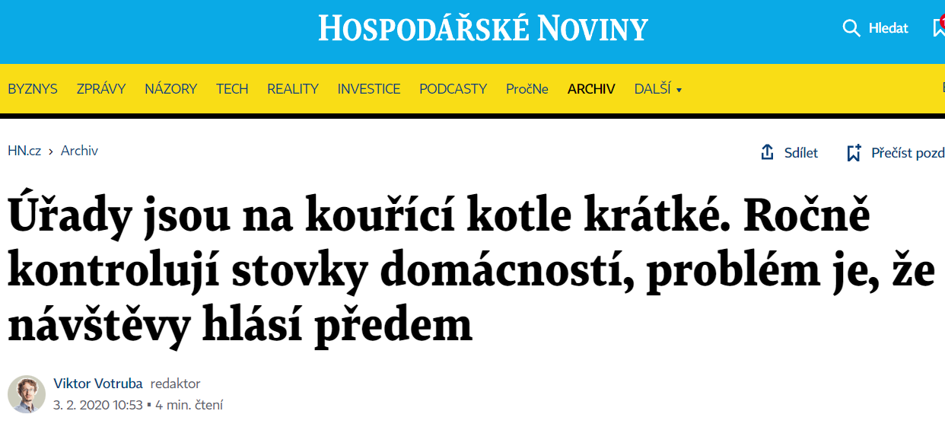
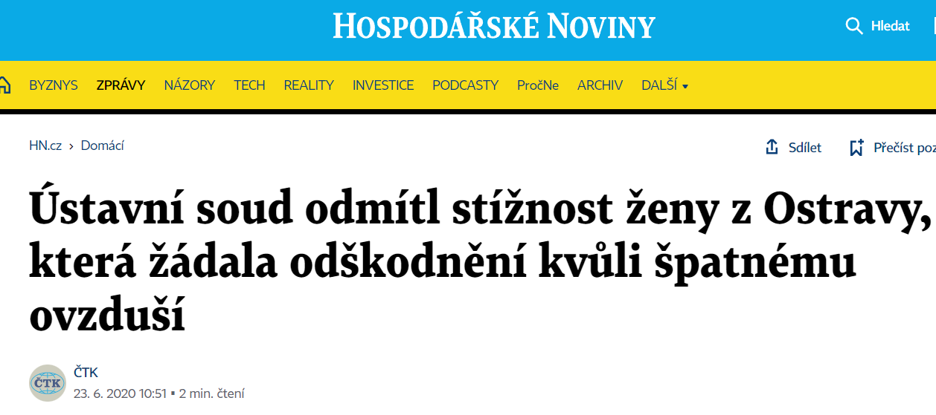
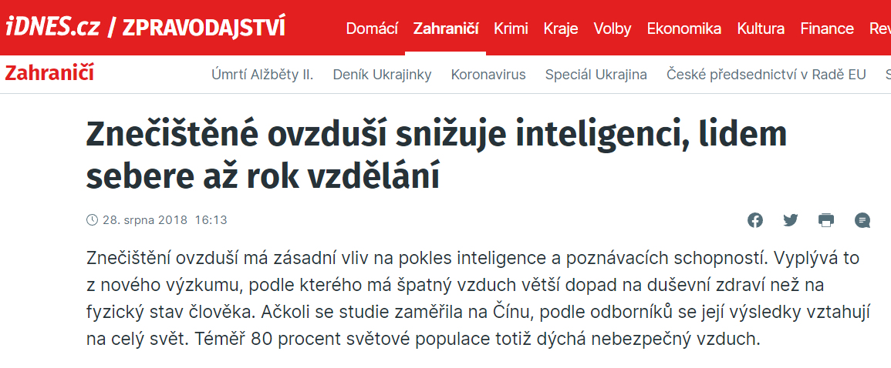
Příklady metod

Slide 9
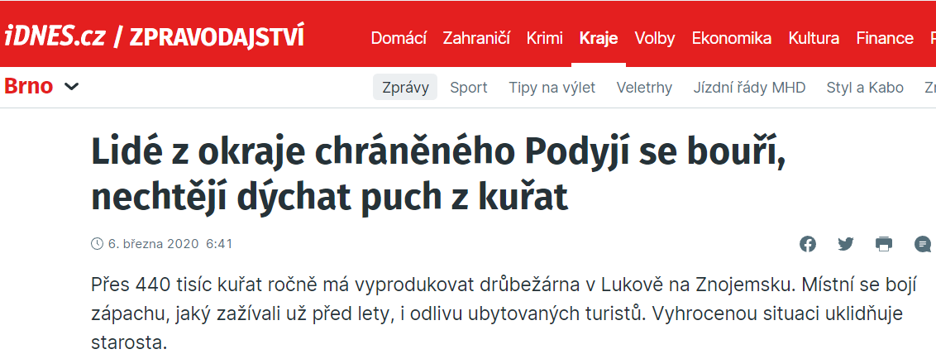
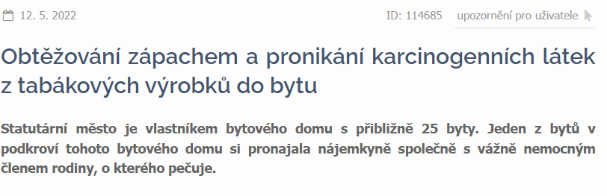
Prolínání VP a SP – př. veřejné zdraví
Strategické hlukové mapy, akční plány.
Územní plánování – kde může být zdroj hluku umístěn – akustické studie, tiché oblasti
Povolovací řízení – územní/stavební - konkrétní provedení
Povolení k provozu – podmínky provozu.
Hygienické hlukové limity + výjimka v § 31
Provádění kontrol v provozovně/v domácnosti
Obecně závazné vyhlášky obcí
Sousedské žaloby (a jiná soukromoprávní ochrana majetku)
Ochrana osobnosti, soukromí, rodinného života
Notes:
https://www.arcgis.com/apps/View/index.html?appid=8ac7add80ec24b5982b0611df6c747a5
https://www.epravo.cz/top/clanky/obtezovani-zapachem-a-pronikani-karcinogennich-latek-z-tabakovych-vyrobku-do-bytu-114685.html?mail

Slide 10
Právo ŽP – nástroje regulace
Přímé nástroje
Nepřímé nástroje
Dobrovolně (převzaté) závazky
Přímé aktivity státu

Slide 11
Právo ŽP – nástroje regulace
Přímé nástroje:
Všeobecné nástroje prevence
Limity znečišťování a znečištění
Požadované technologie
Administrativní nástroje (souhlasy, povolení, stanoviska)
Zákazy/příkazy (povinnosti subjektů)
Odpovědnostní nástroje
Plošné mechanismy ochrany
Koncepční nástroje
Pravidla pro odstraňování protiprávních stavů
Institucionální

Slide 12


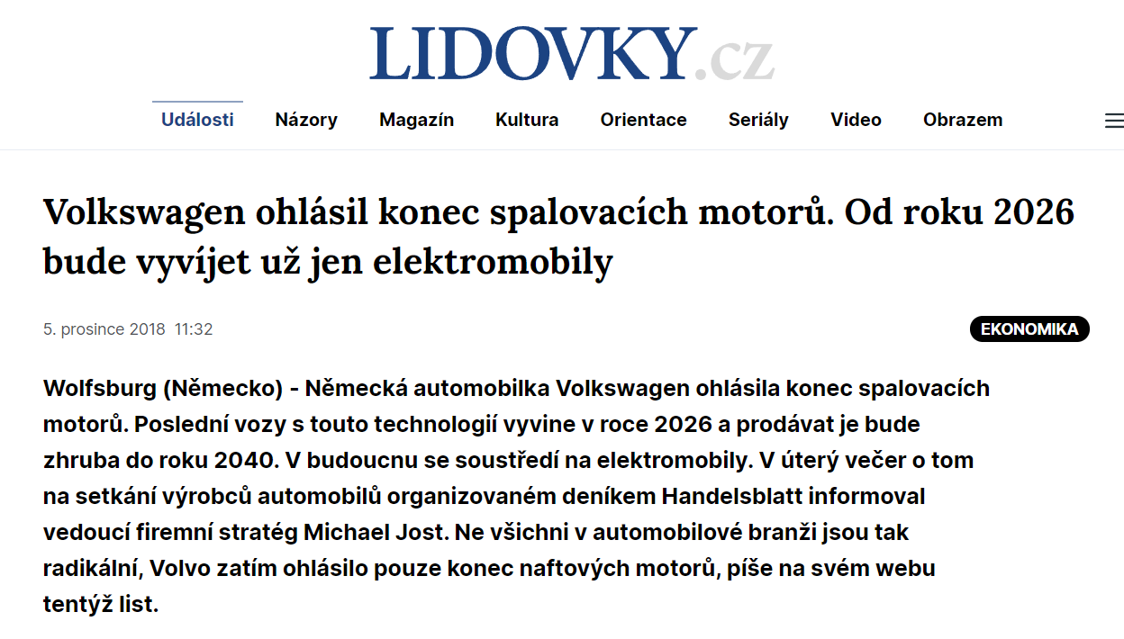
Právo ŽP – nástroje regulace
Dobrovolně (přejaté) závazky:
Ekoznačení
Zelené zadávání
EMAS (systém environmentálního managementu)
Udržitelné/zelené investování
ESG kritéria (do budoucna bude povinné)
Prohlášení
výrobců?
Notes:
https://cs.wikipedia.org/wiki/Udržitelné_investování
https://www.cenia.cz/spolecenska-odpovednost/ekoznaceni/
https://ec.europa.eu/environment/ecolabel/

Slide 13
Právo ŽP – nástroje regulace
Přímé aktivity státu:
Provoz NP
Vlastnictví kulturní památek
Výkup předmětů ochrany ŽP za účelem jejich ochrany a rozvoje
Údržba zeleně a vlastnictví lesů
Odstraňování starých eko zátěží

Slide 14
Právo ŽP – nástroje regulace – ekonomické
Podpora specifického (ne)chování
…k ochraně či
zlepšování ŽP
Vytvářet tlak na zavádění/rozvoj envi technologií/výrobků
Vytvářet zdroje finančních prostředků
na ochranu ŽP
Podněcovat adresáta k envi chování

Slide 15
Právo ŽP – nástroje regulace – ekonomické
Nepřímé působení
Doplnění k přímým nástrojům
Někdy nelze oddělit
Ekonomická stimulace
Pozitivní x negativní x smíšená
Pouze některé
Cílem není trestat
Návaznost na právem aprobovaná jednání
Nejde o náhradu škody (NS ČR , sp. zn. 25 Cdo 769/2006)
Byť peněžité sankce
mají dopad do sféry
adresáta

Slide 16
Ekonomická výhodnost
a ekologická vhodnost
chování
Funkce
Fiskální
Internalizační
Akumulační
Zajišťovací
Kompenzační
Motivační
Primární
Soustřeďování finančních
prostředků za účelem
ochrany životního prostředí
Sekundární
Soustřeďování finančních
prostředků bez
účelové vázanosti
Dodatkové ekonomické zatížení
př. internalizace negativních externalit

Slide 17
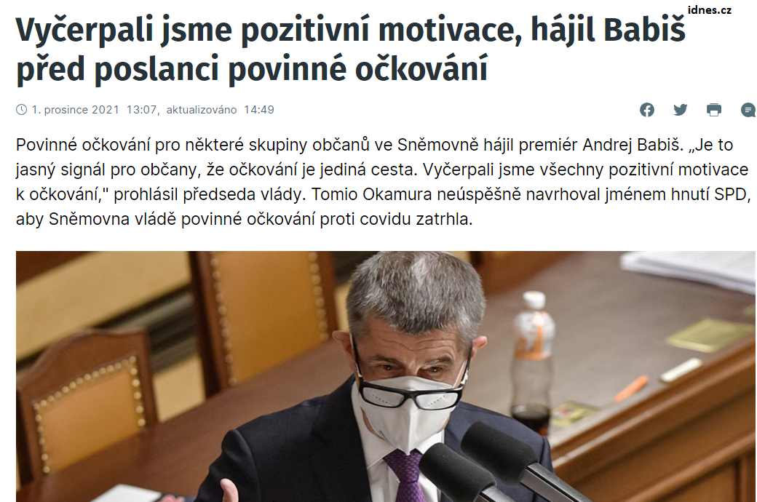
Ekonomická stimulace - přehled
Nástroje negativní stimulace:
Poplatky za znečišťování životního prostředí
Poplatky za využívání přírodních zdrojů
Ostatní poplatky, zajišťovací nástroje, obchodovatelná emisní oprávnění
Nástroje pozitivní stimulace:
Dotace, subvence a granty poskytované z veřejných rozpočtů
Zvýhodněné půjčky, úvěry a garance
Nástroje smíšené stimulace:
Úlevy při placení poplatků
Daně

Slide 18
Formy ekon. nástrojů
Platební
Za poškozování ŽP (emisní)
Za využívání přírodních zdrojů
Platby za veřejné služby
Za nakládání s látkami nebo výrobky
Cenové úhrady
Ekologické daně
Př. za znečišťování ovzduší,
vypouštění odpadních vod
Př. za odběr vody či zábor půdy
Př. za komunální odpad),
pokud mají veřejnoprávní povahu
Tzv. energetické daně
(zákon č. 261/2007 Sb.)
neekvivalentní
Platba za správu vodních toků
Látky poškozující ozónovou
vrstvu a F-plyny

Slide 19
Formy ekonomických nástrojů
Trhy s obchodovatelnými kvótami/limity
Obchoduje se s právem, které je povolené zákonem nebo ISA
V ČR/EU systém obchodování s povolenkami na emise skleníkových plynů
Environmentální pojištění
U činností se zvýšeným rizikem neočekávaných událostí vážně poškozujících ŽP
Jeden ze zajišťovacích institutů
Jaderná škoda (navíc záruka státu)
Havárie způsobená chemickými látkami – zákon č. 224/2015 Sb.
Finanční rezervy či rezervní fondy
Rezerva pro rekultivaci skládky či pro sanaci následků těžby

Slide 20
Formy ekonomických nástrojů
A co PETky?
Zálohové systémy
Vratné zálohované obaly
Rozšířená odpovědnost výrobce
Rozsah dle nařízení vlády č. 111/2002 Sb. – zejména pivní láhve
Společné znaky má také povinnost zpětného odběru některých výrobků (542/2020 Sb. a 477/2001 Sb.)
Výdaje z veřejných rozpočtů
SFŽP, územní rozpočty, evropské zdroje, vlastní činnost státu a ÚSC
Jaderný účet, zvláštní účet kraje na havárie (opatření k nápravě)
Náhrady za ztížení zemědělského/lesního hospodaření + další prostředky podpory a příspěvky

Slide 21
Právo ŽP – systém
Obecná část
Prameny
Subjekty
Institucionální zabezpečení
Nástroje
Principy

Slide 22
Právo ŽP – systém
právo na příznivé životní prostředí a prostředky k jeho uplatnění,
přístup k informacím o ŽP,
účast veřejnosti v oblasti ŽP,
SEA,EIA, IPPC,
ochrana životního prostředí v procesech podle stavebního z.,
ochrana životního prostředí při mimořádných událostech,
vlastnictví a životní prostředí,
odpovědnostní vztahy v oblasti životního prostředí
Zvláštní část
Průřezové (horizontální) nástroje
Ochrana složek
Ochrana před zdroji ohrožování
ovzduší
voda
půda
příroda
les
horniny
uměle vytvořené objekty: např. kulturní památky
Nakládání s odpady
Nakládání s chemickými látkami
Ochrana před nepříznivými účinky ionizujícího a neionizující záření
Ochrana před hlukem
Ochrana životního prostředí při dalších činnostech – zemědělství,
těžba nerostů, doprava

Slide 23
Ústavní právo
Trestní právo
NORMY PŽP
Správní právo
Právo životního prostředí v užším pojetí
Civilní právo
Další odvětví

Slide 24
Správní právo
Právo životního prostředí
Regulace územního plánování a výstavby
Daňové předpisy, státní dotace
Správní trestání

Slide 25
Právo životního prostředí
Ochrana přírody a krajiny
Chemické látky
Ochrana ovzduší
Obaly, odpady
Ochrana vod
Ochrana zvířat

Slide 26
Právní rámec v PŽP
Správní akty
Právní předpisy, plány, programy
Politiky

Slide 27
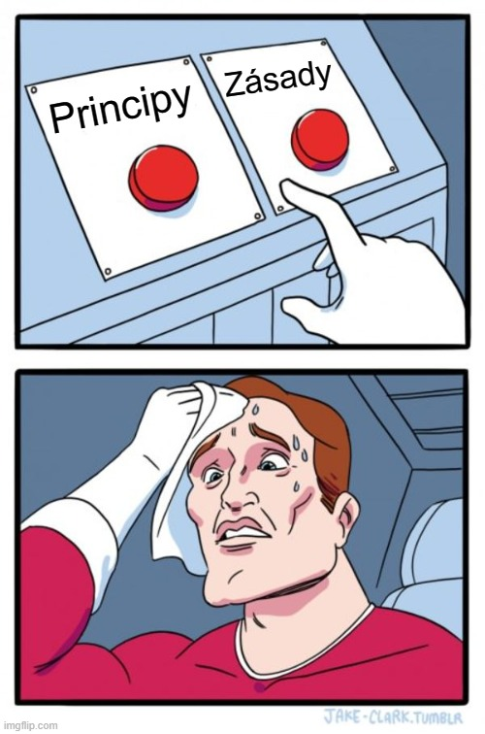
Principy (zásady) právní úpravy
Na všech úrovních (mezinárodní, unijní, národní)
Různá závaznost
Některé vyjádřené v z.č. 17/1992 Sb., o životním prostředí
Postupně přejímány i další (zejména z EU)
Nelze podceňovat význam
Interpretační vodítka
Závaznost
Základní vedoucí ideje

Slide 28
Principy či zásady právní úpravy
princip nejvyšší hodnoty
princip trvale udržitelného rozvoje
princip vysoké úrovně ochrany
princip přípustné míry znečišťování životního prostředí a princip únosného zatížení území
princip komplexního pojetí životního prostředí a jeho integrované ochrany životního prostředí
princip prevence
princip předběžné opatrnosti (nejistota)
princip odpovědnosti původce (vč. principu “znečisťovatel platí“)
princip odstraňování znečištění u zdroje
princip informovanosti a účasti veřejnosti při ochraně životního prostředí

Slide 29
Prameny právní úpravy - mezinárodní
Kritéria třídění mezinárodních smluv:
dle povahy závazků co do jejich konkrétnosti a určitosti
Samostatné
Rámcové smlouvy
Navazující (prováděcí)
dle místní působnosti
Globální
Regionální
Místní
dle věcného zaměření – příklady
Průřezové oblasti
Aarhuská úmluva (EHK OSN, Aarhus 1998-2001, č.124/2004 Sb.m.s.)
Složkové oblasti
OVZDUŠÍ - Úmluva o dálkovém znečisťování ovzduší přesahujícím hranice států (EHK OSN, Ženeva, č.5/1985 Sb,)
PŘÍRODNÍ A KULTURNÍ DĚDICTVÍ – Úmluva o ochraně světového přírodního a kulturního bohatství (UNESCO),
Paříž, č. 159/1991 Sb.)

Slide 30

Prameny právní úpravy - mezinárodní
Dohody, úmluvy, pakty, smlouvy, zvyky…
Závazné i nezávazné
Problematické a vágní formulace
Vyžadován mezinárodní konsenzus
Většinou bez sankcí
Nejúspěšnější bývají smlouvy s ekonomickým předmětem
16.9. Mezinárodní den ochrany ozonové vrstvy
Montrealský protokol

Slide 31
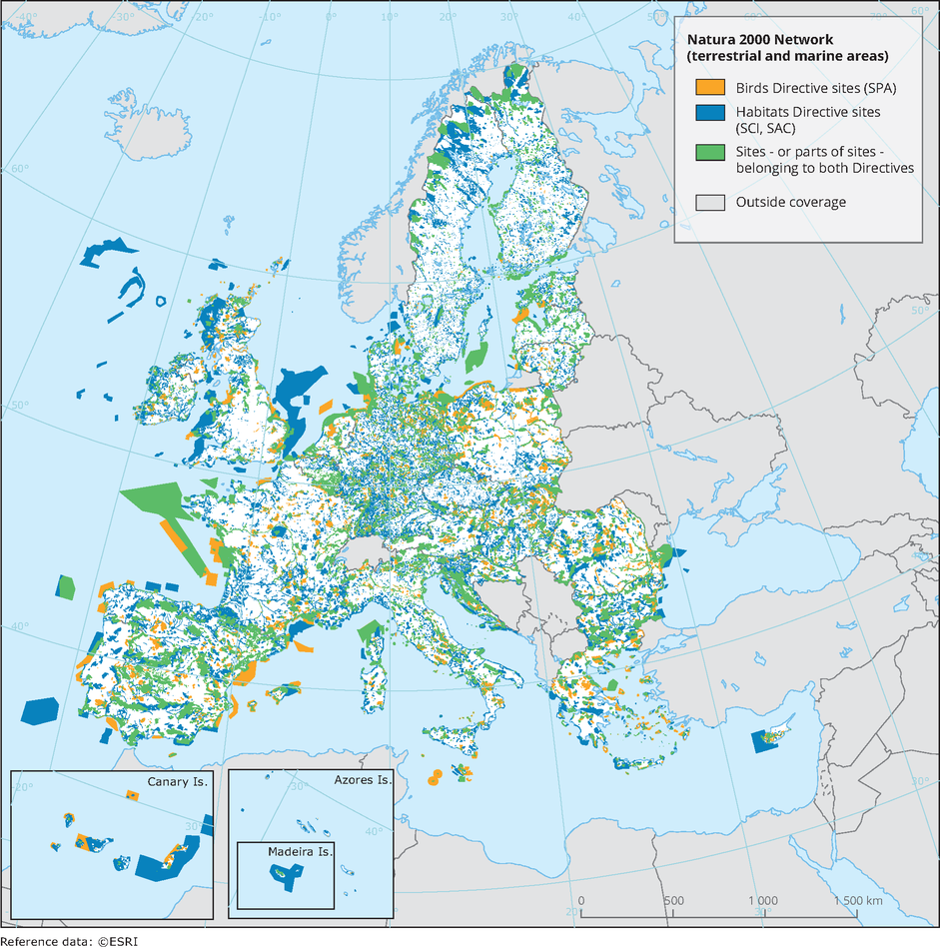
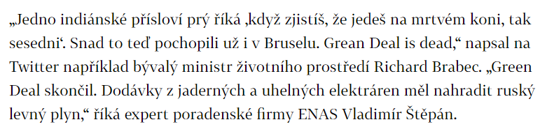
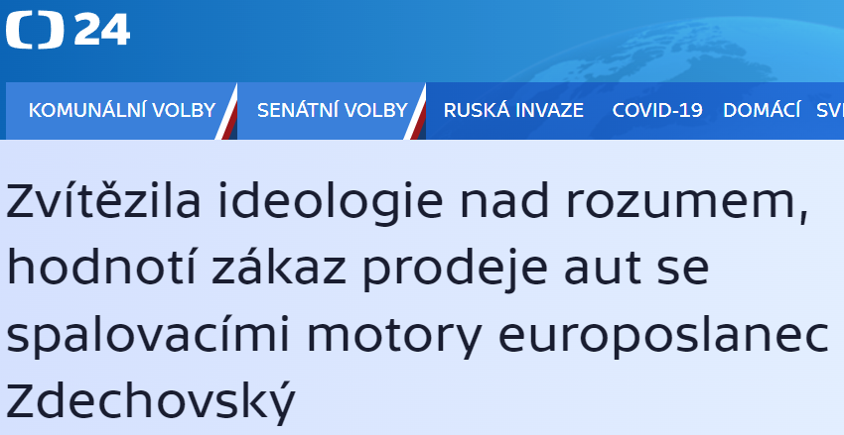
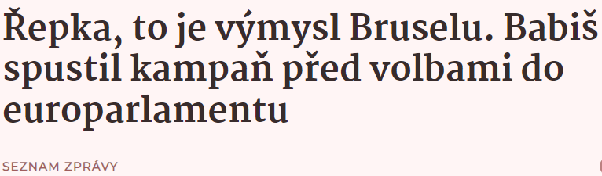
Prameny právní úpravy - unijní
Primární právo x Sekundární právo x Judikatura SDEU x mezinárodní dohody EU
EU nemůže rozhodovat o všem (subsidiarita)
Výlučná x sdílená pravomoc
Enviromentální politika nabývá na významu
Cca 80 % právní úpravy pochází z EU
Mnohdy nepochopení právní úpravy

Slide 32
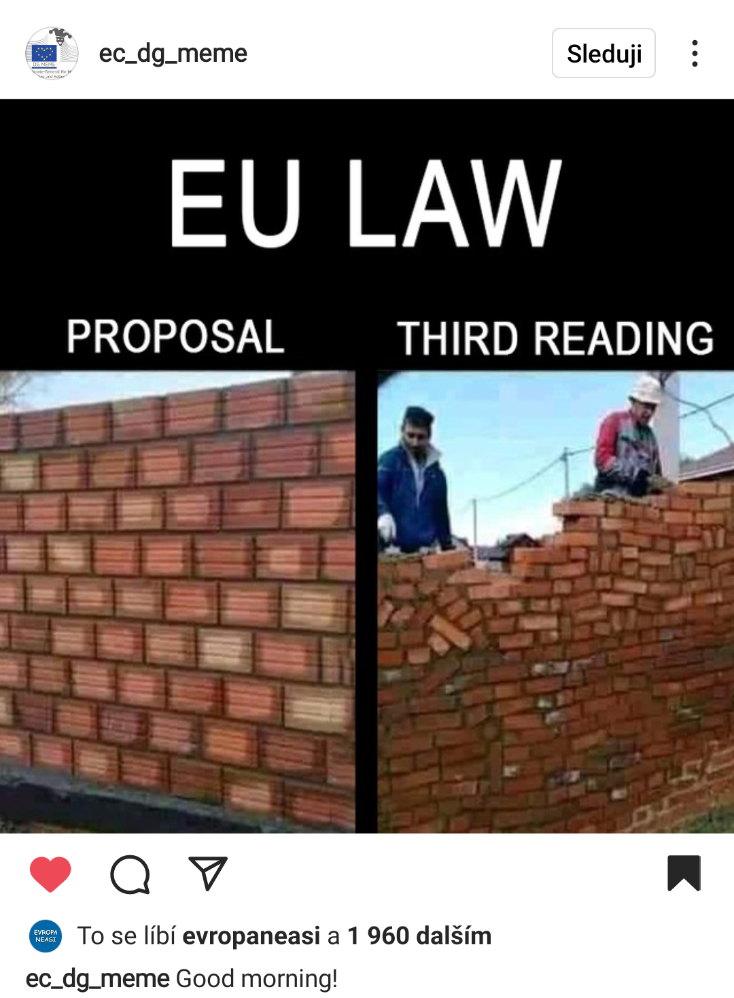
Prameny právní úpravy - unijní
Primární právo
Smlouva o EU (SEU)
preambule + čl. 3 (udržitelný rozvoj, posilování ochrany ŽP)
Smlouva o fungování EU (SFEU)
Hlava XX. Část III. čl. 191 – 193
Sekundární právo
Nařízení, směrnice, rozhodnutí, stanoviska, doporučení
Různá závaznost!
Mnohdy nepřehledné

Slide 33
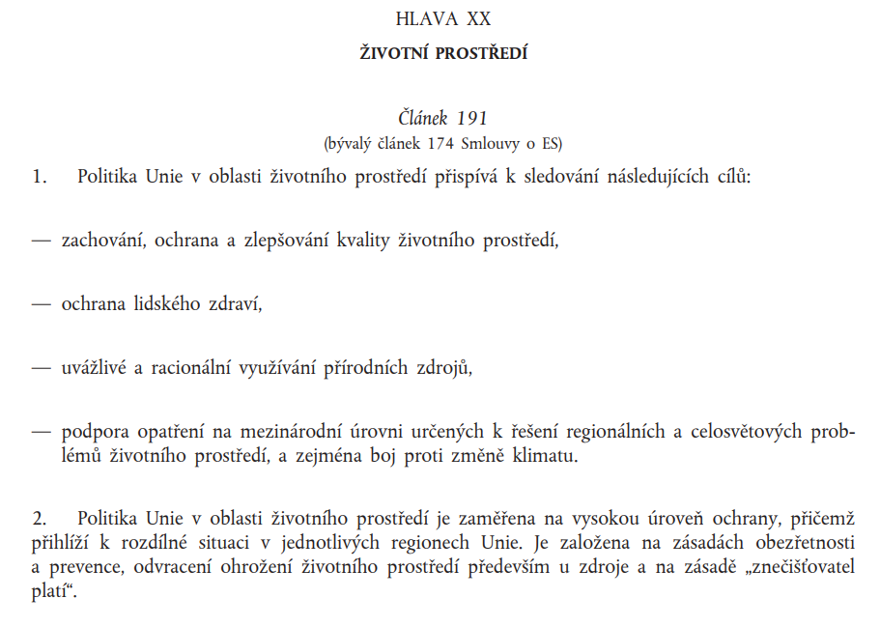

Slide 34
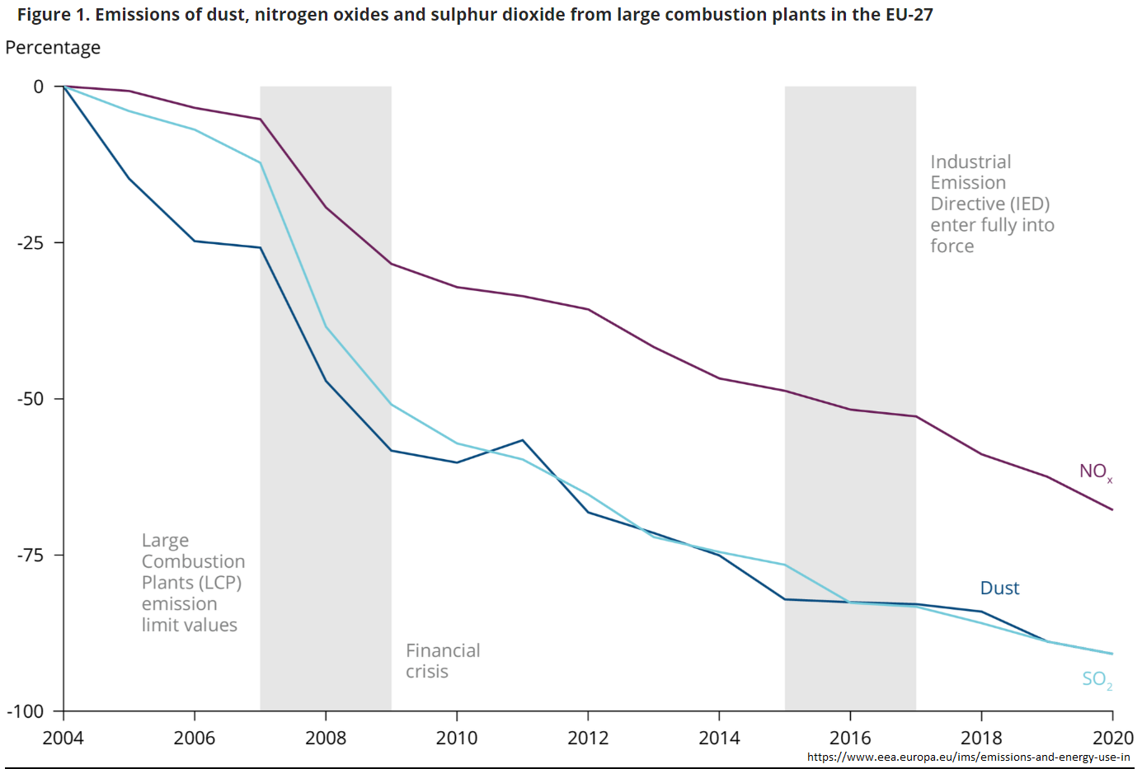
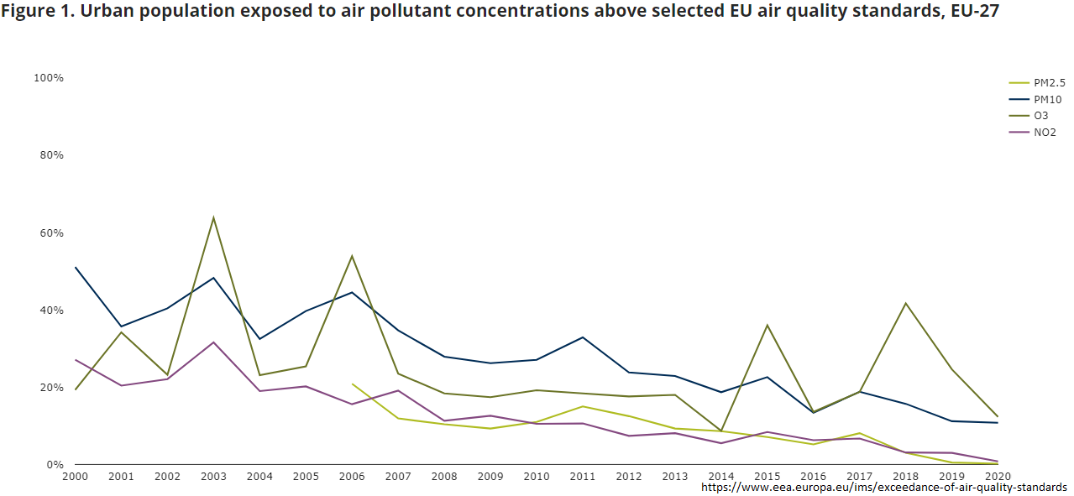
Prameny právní úpravy – unijní – příklad
Směrnice Evropského parlamentu a Rady 2008/50/ES ze dne 21. května 2008 o kvalitě vnějšího ovzduší a čistším ovzduší pro Evropu
Směrnice Evropského parlamentu a Rady 2004/107/ES ze dne 15. prosince 2004, o obsahu arsenu, kadmia, rtuti, niklu a polycyklických aromatických uhlovodíků ve vnějším ovzduší
Směrnice Evropského parlamentu a Rady (EU) 2016/2284 ze dne 14. prosince 2016 o snížení národních emisí některých látek znečišťujících ovzduší
+ nepřímo související regulace (průmyslové zdroje, emisní povolenky, výrobky atd.)
Notes:
https://environment.ec.europa.eu/topics/air_en

Slide 35
Prameny právní úpravy – národní
Ústava, ústavní zákony a Listina základních práv a svobod
Předpisy obecného průřezového charakteru
Složkové předpisy upravující ochranu jednotlivých složek ŽP
Předpisy upravující aktivity nebezpečné pro ŽP
Organizační předpisy

Slide 36
Prameny právní úpravy – národní
Předpisy obecného průřezového charakteru:
Z.č. 17/1992 Sb., o životním prostředí
principy, definice, proklamace
Z.č. 183/2006 Sb., o územním plánování a stavebním řádu (stavební zákon) + z.č. 283/2021 Sb.,
Z.č. 100/2001 Sb., o posuzování vlivů na životní prostředí,
Z.č. 76/2002 Sb., o integrované prevenci,
Z.č. 167/2008 Sb., o předcházení ekologické újmě a o její nápravě,
Z.č. 258/2000 Sb., o veřejném zdraví (+ nař. vlády č. 272/2011 Sb., o ochraně zdraví před nepříznivými účinky hluku a vibrací),
Z.č. 123/1998 Sb., o právu na informace o ŽP

Slide 37
Prameny právní úpravy – národní
Složkové předpisy:
Z.č. 254/2001 Sb., o vodách (vodní zákon),
Z.č. 201/2012 Sb., o ochraně ovzduší,
Z.č. 334/1992 Sb., o ochraně zemědělského půdního fondu,
Z.č. 20/1987 Sb., o státní památkové péči .
Z.č. 289/1995 Sb., o lesích (lesní zákon),
Z.č. 114/1992 Sb., o ochraně přírody a krajiny.

Slide 38
Prameny právní úpravy – národní
Aktivity nebezpečné pro ŽP :
Z.č. 541/2020 Sb., o odpadech,
Z.č. 541/2020 Sb., o výrobcích s ukončenou životností,
Z.č. 477/2001 Sb., o obalech,
Z.č. 350/2011 Sb., chemický zákon,
Z.č. 263/2016 Sb., o mírovém využívání jaderné energie (atomový zákon),
Z.č. 59/2006 Sb., o prevenci závažných havárií,

Slide 39
Prameny právní úpravy – národní
Organizační předpisy:
Z.č. 282/1991 Sb., o České inspekci životního prostředí a její působnosti v ochraně lesa
Z.č. 388/1991 Sb., Státním fondu životního prostředí České republiky
Z.č. 128/2000 Sb., o obcích (obecní zřízení)
Z.č. 129/2000 Sb., o krajích (krajské zřízení)
Z.č. 2/1969 Sb., o zřízení ministerstev a jiných ústředních orgánů státní správy České socialistické republiky

Slide 40
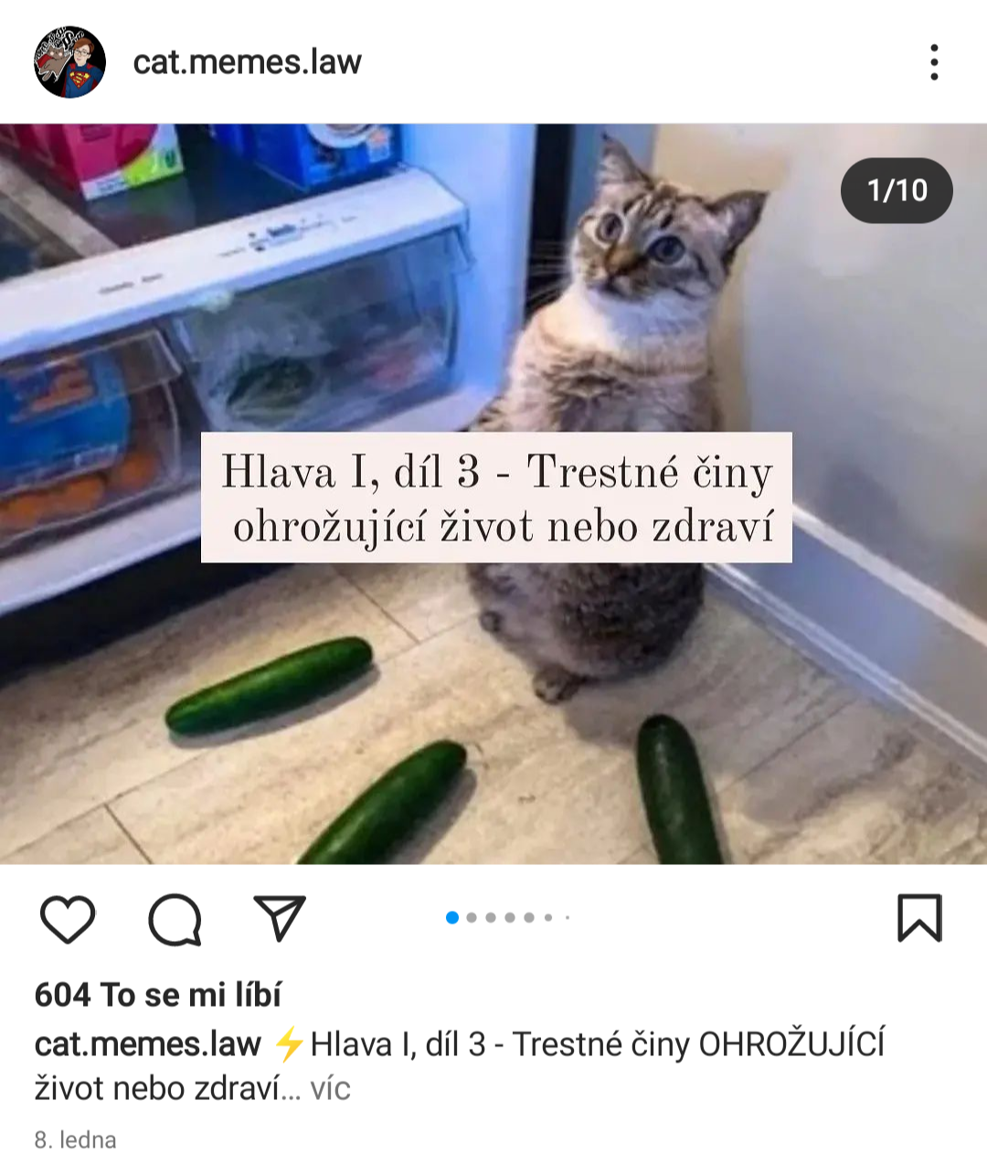
Prameny právní úpravy – národní
Související právní úprava:
Správní (+ přestupky)
Finanční
Ústavní
Trestní
Občanské
Pozemkové
Pracovní
Mezinárodní
Právo EU

Slide 41
Ústavní základy
Ústava (ústavní z.č. 1/1993 Sb.)
Preambule, čl. 7, čl. 10, čl. 10a
Listina (z.č. 2/1993 Sb.)
Čl. 11, čl. 35 a čl. 41
Související čl. 6 a čl. 31
Ústavní z.č. 110/1993 Sb., o bezpečnosti ČR
+ z.č. 240/2000 Sb., krizový zákon

Slide 42
Ústavní základy - Ústava
Preambule: „…odhodláni společně střežit a rozvíjet zděděné přírodní a kulturní, hmotné a duchovní bohatství…“
Čl. 7: „Stát dbá o šetrné využívání přírodních zdrojů a ochranu přírodního bohatství.“
Proklamace či závazek státu?
ÚS považuje „…ochranu životního prostředí považuje za legitimní, ústavně konformní cíl (veřejný zájem).“ (Pl. ÚS 8/08)
Zákaz regrese – snižování ochrany pod základní poslání (Pl. ÚS 30/15)

Slide 43
Pl. ÚS 39/18
U každé skupiny se v různé míře projevuje určitá kombinace sociálních, hospodářských a environmentálních souvislostí, ale všechny tři spojují otázky zvyšování adaptability hospodářství České republiky a jeho připravenosti na dopady klimatických změn. Ústavní soud si je vědom toho, že ne všechny příčiny (či korelace) a účinky klimatických změn jsou vědecky popsány, spolehlivě ověřeny či kvantifikovány, nicméně tyto podmínky podle jeho názoru nemusí být pro úsudek o naléhavé společenské potřebě přípravy preventivních, popř. následky zmírňujících opatření v těchto klíčových oblastech prokazatelně splněny – u rizik, které (byť i s relativně nízkou mírou pravděpodobnosti) mohou mít při jejich naplnění za následek vážné dopady do sociálních, hospodářských či environmentálních poměrů státu, není nutné pro rozumný úsudek o naléhavé potřebě vylepšení podmínek pro přípravu odpovídajících opatření trvat na nezpochybnitelném prokázání rizik.

Slide 44
Ústavní základy – Listina – čl. 11
(3) Vlastnictví zavazuje. Nesmí být zneužito na újmu práv druhých anebo v rozporu se zákonem chráněnými obecnými zájmy. Jeho výkon nesmí poškozovat lidské zdraví, přírodu a životní prostředí nad míru stanovenou zákonem.
(4) Vyvlastnění nebo nucené omezení vlastnického práva je možné ve veřejném zájmu, a to na základě zákona a za náhradu.

Slide 45
Ústavní základy – Listina – čl. 35
(1) Každý má právo na příznivé životní prostředí.
(2) Každý má právo na včasné a úplné informace o stavu životního prostředí a přírodních zdrojů.
(3) Při výkonu svých práv nikdo nesmí ohrožovat ani poškozovat životní prostředí, přírodní zdroje, druhové bohatství přírody a kulturní památky nad míru stanovenou zákonem.
z.č. 123/1998 Sb., o právu na informace o životním prostředí

Slide 46
Ústavní základy – Listina – čl. 41
(1) Práv uvedených v čl. 26, čl. 27 odst. 4, čl. 28 až 31, čl. 32 odst. 1 a 3, čl. 33 a 35 Listiny je možno se domáhat pouze v mezích zákonů, které tato ustanovení provádějí.

Slide 47
Ústavní základy – Listina
Antropocentrické pojetí
ALE I. ÚS 59/14 – spolky (judikaturní vývoj)
Čl. 35 x veřejný zájem na ochraně ŽP
Čl. 41 odkazuje na obsah zákonů (např. limity a standardy obsažené ve složkových zákonech)
Souvislost s Úmluvou o ochraně lidských práv a základních svobod (čl. 2 a 8)

Slide 48

Dotazy?

Slide 49
Děkuji za pozornost!
Jiri.Vodicka@law.muni.cz

Slide 50
Zdroje
JANČÁŘOVÁ, Ilona. Právo životního prostředí pro bakaláře. 2., přepracované a doplněné vydání. Brno: Masarykova univerzita, 2019. Učebnice Právnické fakulty MU. ISBN 978-80-210-9493-2.
VOMÁČKA, Vojtěch. Právo životního prostředí pro veřejnou správu - navazující magisterské studium. Brno: Masarykova univerzita, 2021.

